Slide 1

Universidad Nacional de Río Negro
Física III B – 2019
Unidad 04
Clase U04 C03
Fecha 06 Jun 2019
Cont Cambio climático
Cátedra Asorey
Web http://gitlab.com/asoreyh/unrn-f3b

Slide 2

Contenidos: Termodinámica, alias F3B
Unidad 1
El Calor
Hace calor
Unidad 2
Primer principio
Todo se transforma
Unidad 3
Segundo Principio
Nada es gratis
Unidad 4
Aplicaciones
Es lo que hay

Slide 3

Bloque 2 - Unidad 4: Aplicaciones
Del de 23/May al 21/Jun (8 encuentros)
Transferencia de calor: radiación, conducción y convección. Ley de Newton. Conductores y aislantes del calor. Ley de Fourier. Aplicaciones hogareñas. Termodinámica de la vida. Energía y humanidad. Calentamiento global.

Slide 4

Un novelón en tres actos
Introducción
  “Nosotros y el Universo”
Nudo
  “Nuestra avidez por el consumo de energía”
Desenlace
  “Nuestro impacto cotidiano”

Slide 5

En el momento preciso y en el lugar indicado
Biósfera

Slide 6

Con una avidez infinita de energía
Maldita Termodinámica, siempre arruinando todo...

Slide 7
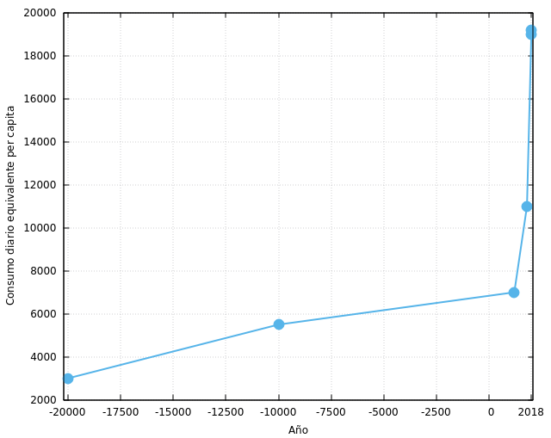
Los datos valen más que mil palabras

Slide 8
Respuesta
6 x 10¹⁶ kcal
(60.000.000.000.000.000 kcal)
(Año 2017, +1.9% respecto a 2016)
Se podría mantener a 45.000 millones de personas con esta energía
Fuente: Indicadores sobre Desarrollo Humano, ONU
Hay ~10¹⁷ granos de arena en las playas
Hay ~10¹⁷ m³ de agua en el Pacífico

Slide 9


Consumo de energía y desarrollo
Corea
del Norte
Corea
del Sur
Japón

Slide 10

Consumo de Petróleo per capita (ton)
Usted está aquí

Slide 11

Demanda anual de energía (x 10¹⁸ J)
Residuos
Nuclear
Renovables
Quema de combustibles fósiles
Producen gases de invernadero
Gas Natural
1950
Petróleo
Carbón
Biocombustibles
Fuente: BP Statistical Data

Slide 12

Cuando yo era chico, quedaban 40 años de petróleo
Recursos totales recuperables
Reservas probadas
Producción acumulada hasta 2012
Carbón
Gas Natural
Petróleo
Fuente: OPEC, vía http://goo.gl/q3Oz3Y

Slide 13

Según pasan los años...
Dólares por barril
Año

Slide 14

Un “pequeño detalle”

Slide 15
Un “pequeño detalle”
Quemar un barril de petróleo libera ~300 kg de CO₂
El año pasado quemamos ~70 mil millones de barriles
y liberamos ~25 billones de kg de CO₂
que terminaron en la atmósfera
http://numero57.net/2008/03/20/carbon-dioxide-emissions-per-barrel-of-crude/

Slide 16
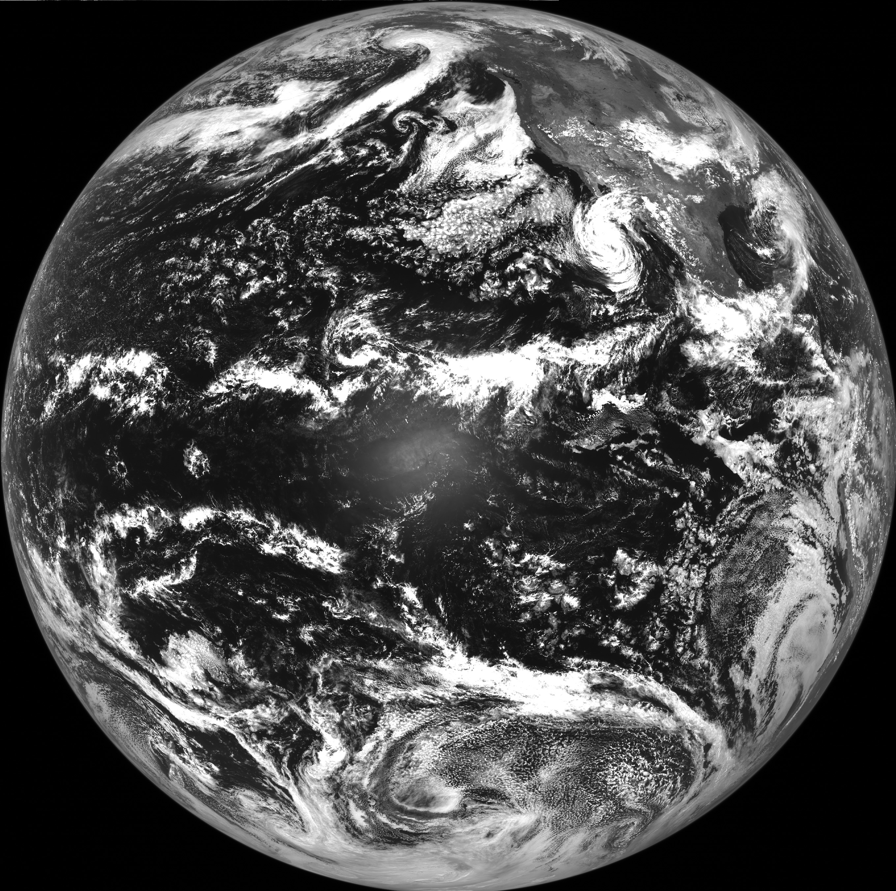


La atmósfera es como una “licuadora”

Slide 17
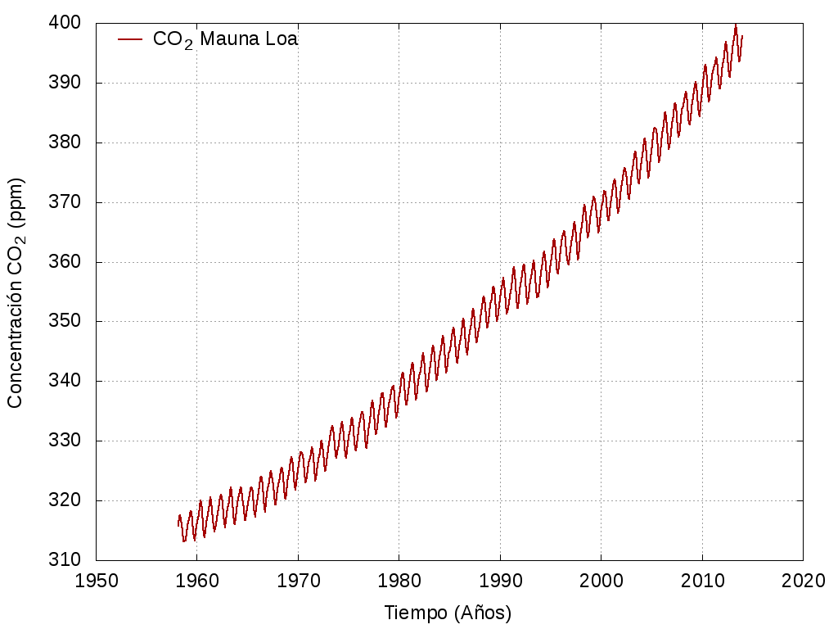
Todo se mezcla, y el CO₂ se acumula
Fuente: Observatorio Mauna Loa (vía Google) 1958-2014
Otra fuente: http://www.gloria.ac.at/

Slide 18
Todo se mezcla, y el CO₂ se acumula
Fuente: Observatorio Mauna Loa (vía Google) 1958-2014
Mis hijas en 2005 y 2010
+19%
Yo nací en 1974

Slide 19
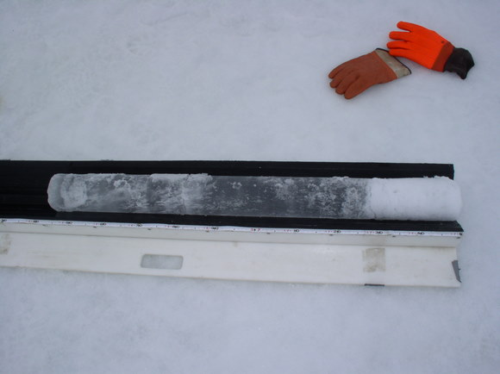
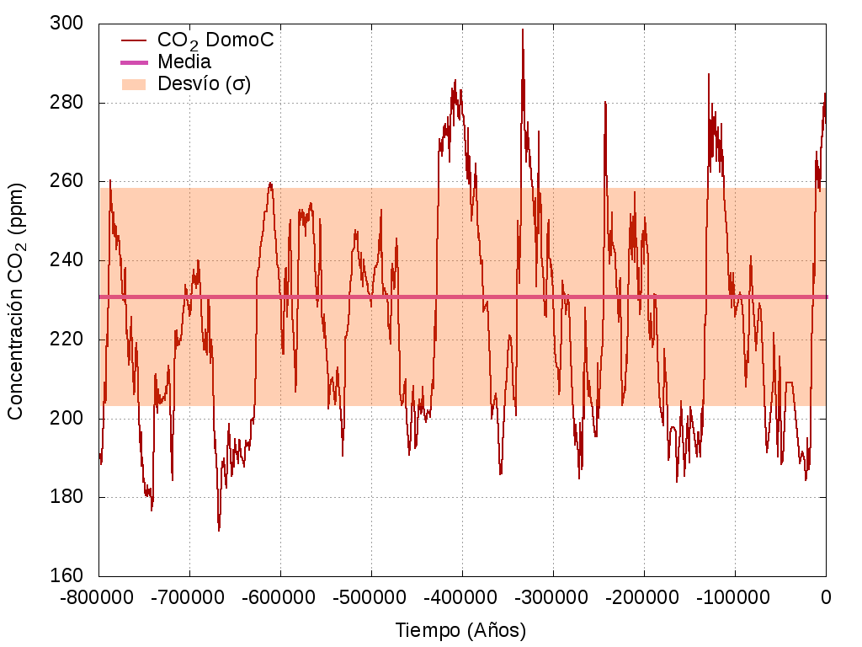
Los ciclos de la Naturaleza
Fuente: Mediciones Testigos de Hielo Antártico – Dome C, 800000 AC al 134 AC (vía Google)

Slide 20
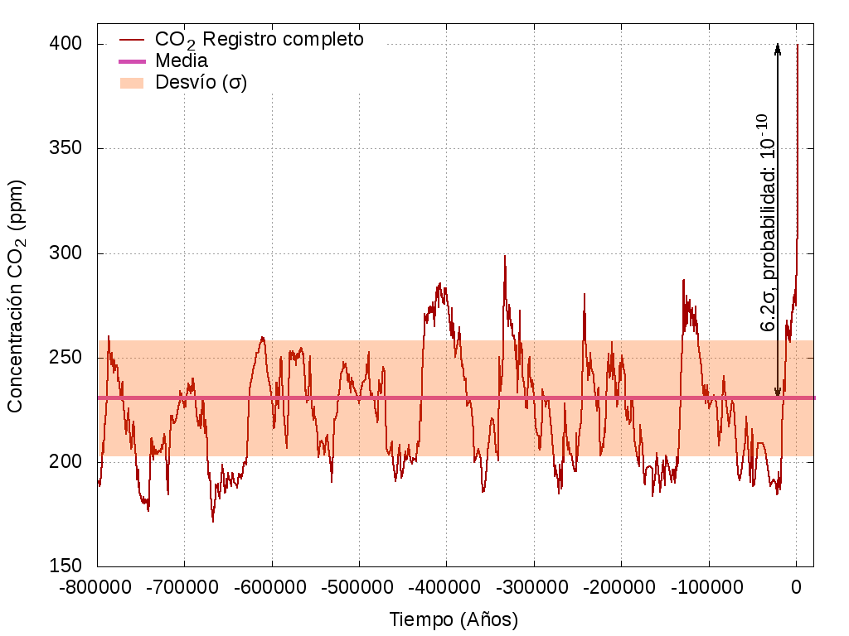
Todo junto.... ¿¿yo no fui??

Slide 21
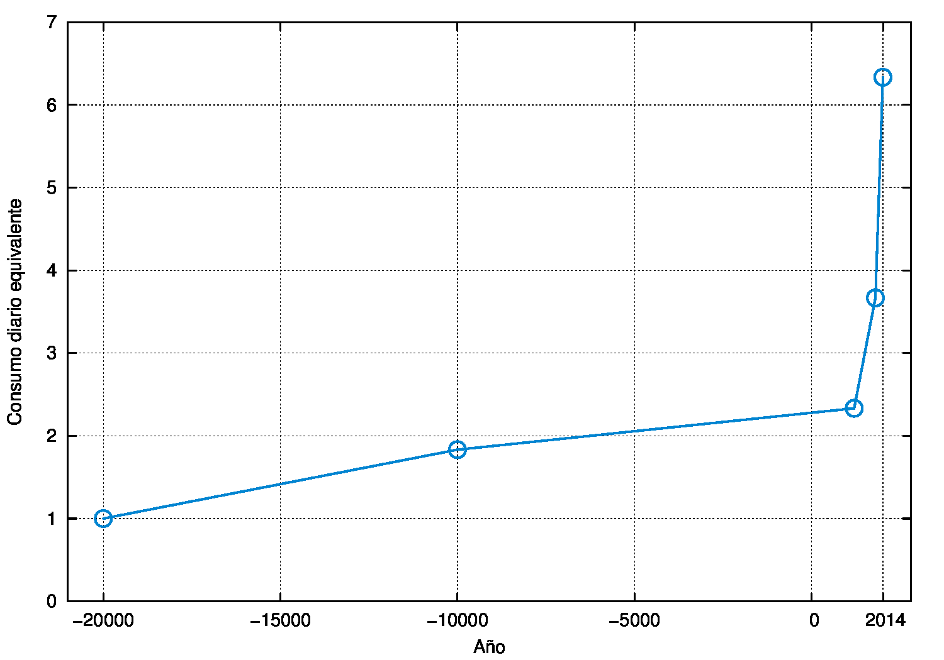
Todo junto.... ¿¿yo no fui??
Nosotros estamos aquí

Slide 22
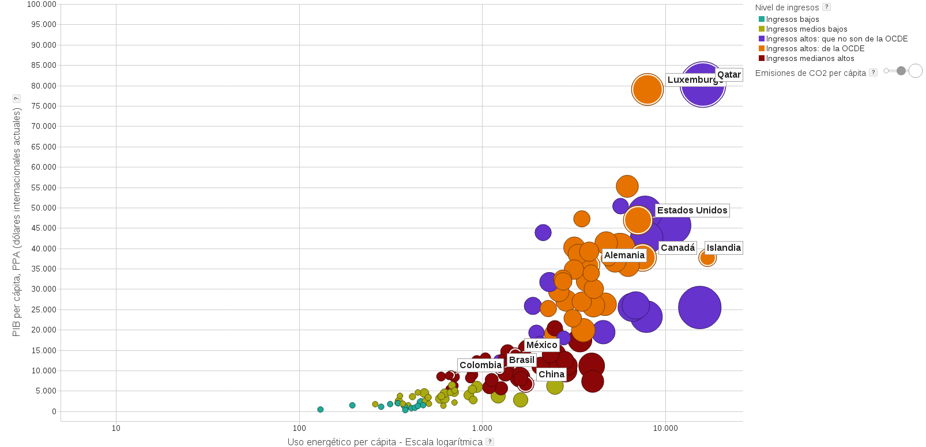
Energía vs PIB vs CO₂ (per capita)

Slide 23
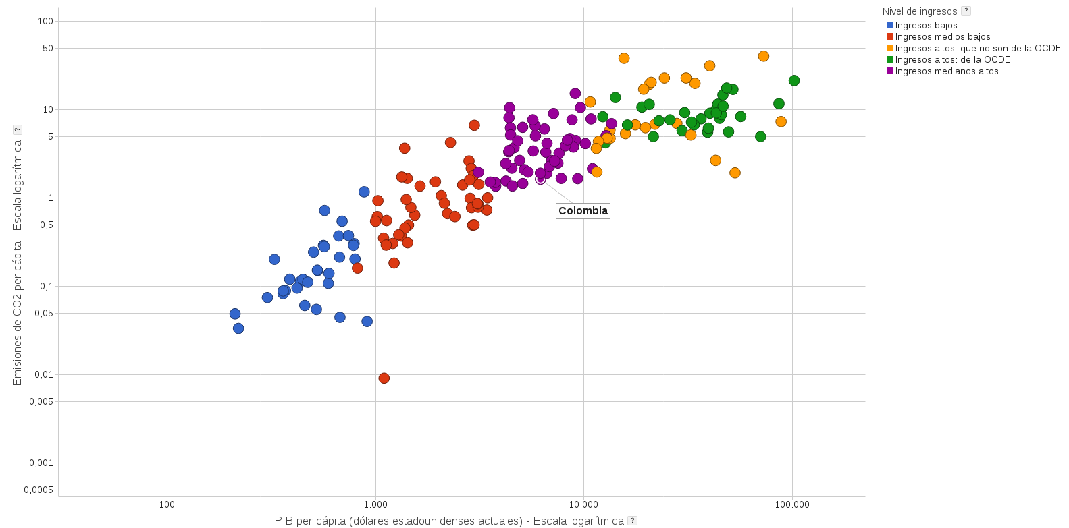
Emisiones de CO2 vs PIB (per capita)

Slide 24
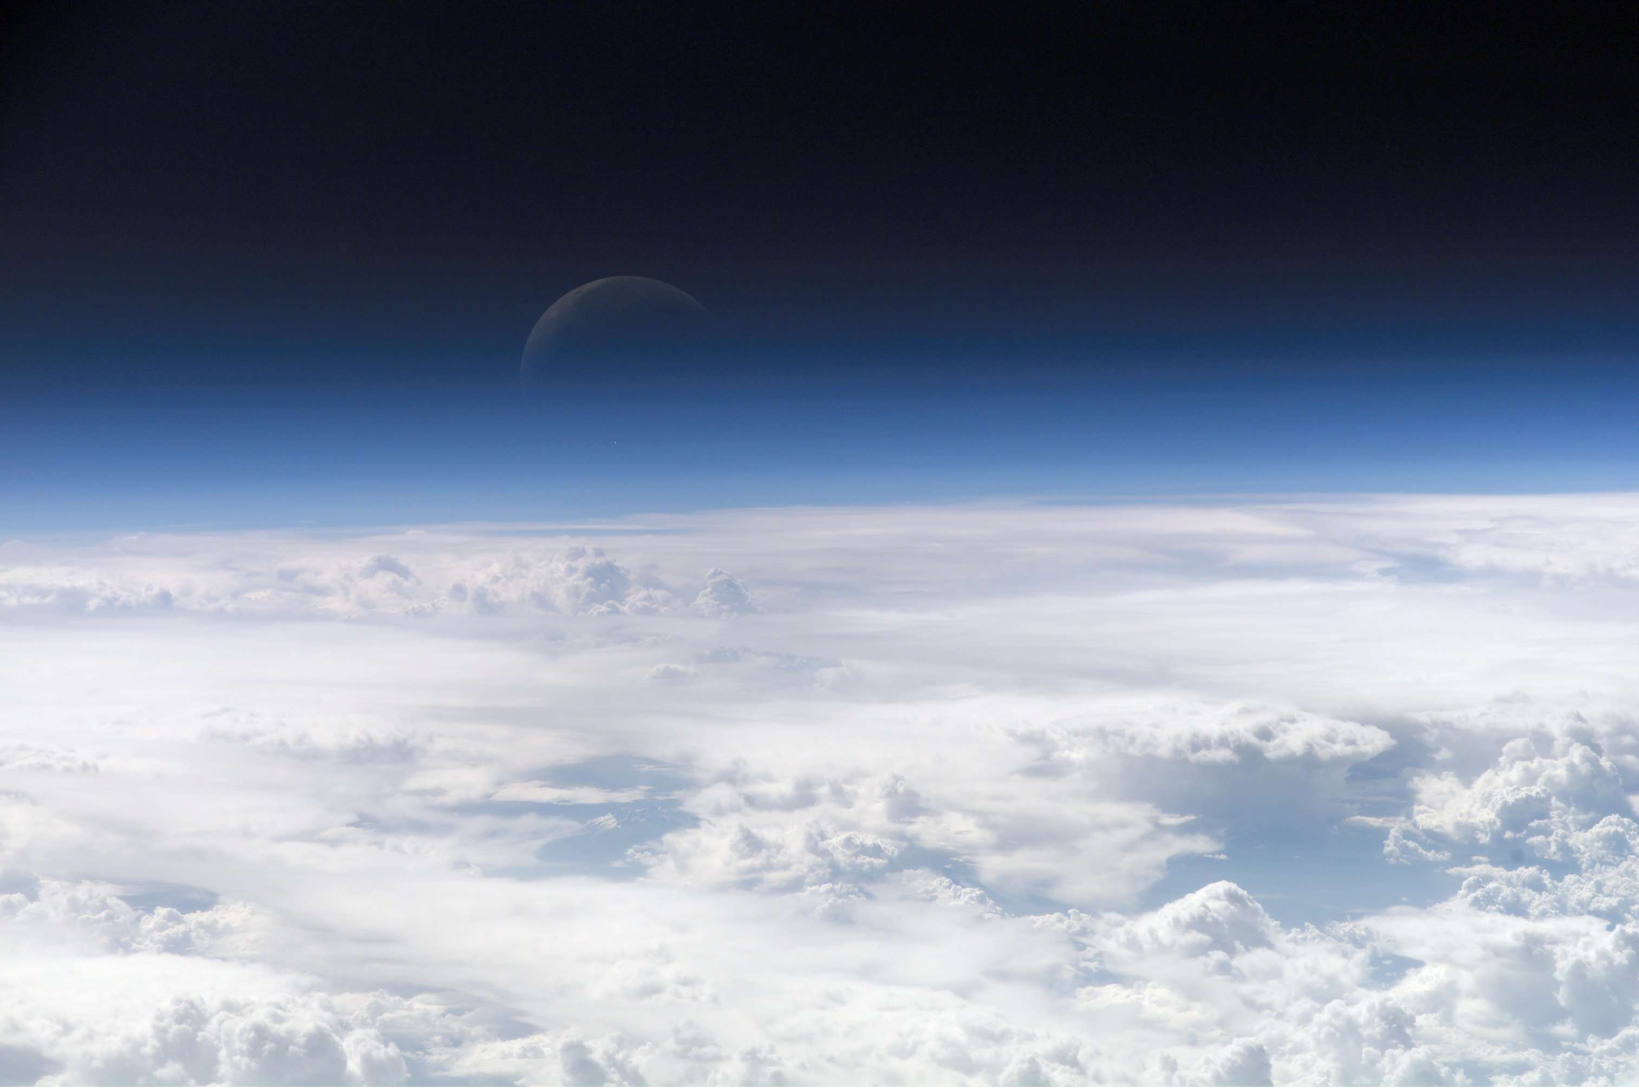
Aire

Slide 25
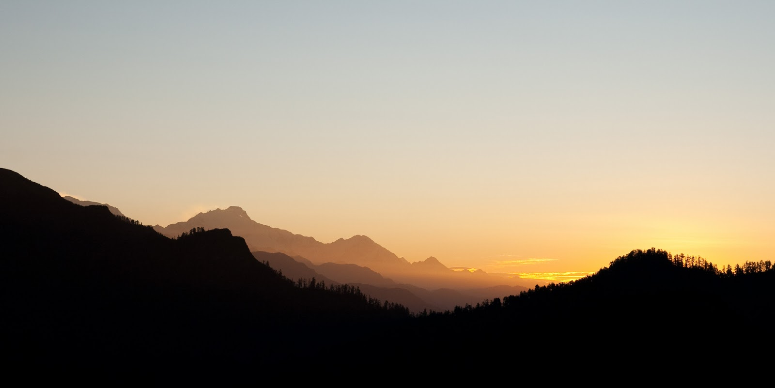
¿Se puede ver la atmósfera?

Slide 26
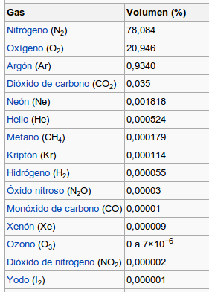
Composición del Aire
+ Vapor de agua!
  1 a 4% a nivel del mar

Slide 27
Y la masa de la atmósfera → Estimación
(Presión = Fuerza/Área, [P]=Pa=1 N m⁻²)
Presión atmosférica a nivel del mar: 1 atm
Y 1 atm = 1,033 kg cm⁻².
¡Cuidado! Esos “kg” son “kgf” (no pertenece al SI)
Por construcción, “1 kgf equivale a 1 kg de masa”
Entonces, al nivel del mar, hay “sólo” 1 kg de aire por cm².
“Sólo” → (¡¡) 10 ton/m² (!!)
Altura media de la Tierra ~ nivel del mar
Superficie de la Tierra 5.1x10⁸ km² = 5.1x10¹⁴ m²

Slide 28
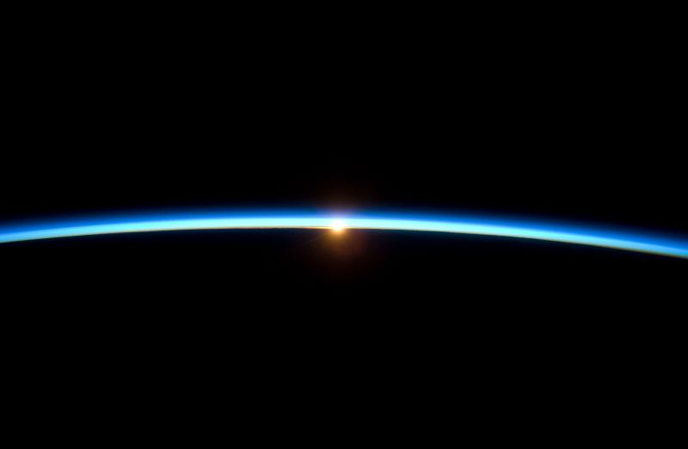
Entonces, la masa es aproximadamente
(1,033 kg cm⁻²) (5,1 x 10¹⁸ cm²) = 5,3 x 10¹⁸ kg
~ 5 x 10¹⁸ kg de aire
¡Aprox. 1 millonésima parte de la masa terrestre!

Slide 29
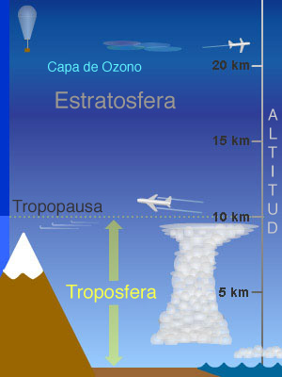
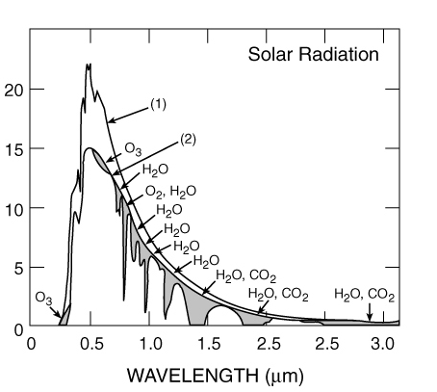
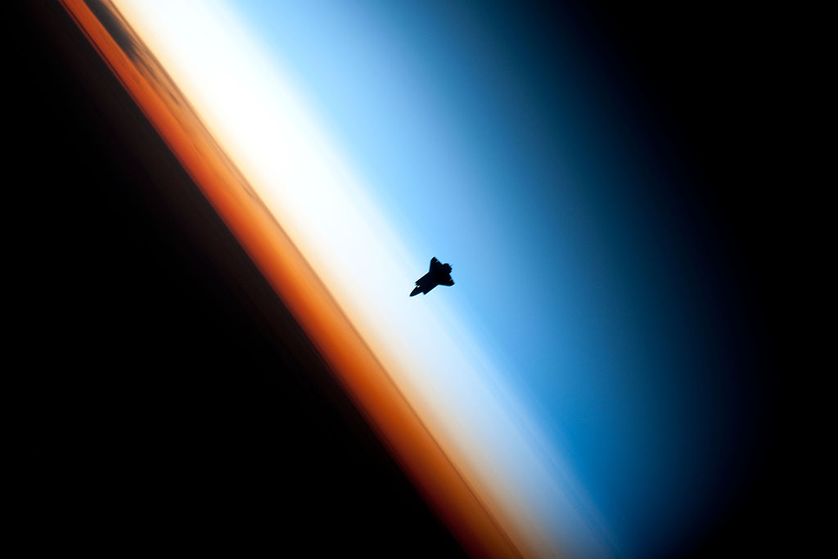
Y el aire absorbe parte de la radiación del Sol
Radiación Solar
(1) Techo atmósfera
(2) Techo Tropósfera
Flujo Espectral x 100 J/(m² s μm)
Longitud de onda (micrómetros)

Slide 30

Todo tiende al equilibrio
Ley de Wien en el Sol
T=5777K → λ_{max}= ~520 nm (VIS)
Ley de Wien en la Tierra
T=293K → λ_{max}= ~10 μm (IR)

Slide 31

Gases de efecto invernadero
Son aquellos que contribuyen a la absorción de radiación electromagnética en el aire
Naturales:
  O₂, O₃, H₂O, CO₂
Antropológicos
  H₂O, CO₂, CH₄, NO_{x}, SO_{x},

Slide 32

Efecto invernadero

Slide 33
Todo tiende al equilibrio

Slide 34
Todo tiende al equilibrio

Slide 35
Todo tiende al equilibrio

Slide 36

Todo tiende al equilibrio

Slide 37

Todo tiende al equilibrio
¡La Tierra se calienta y alcanza un nuevo equilibrio térmico!
Steffan-Boltzman
L = A σ T⁴

Slide 38
El gran riesgo...
Mayor temperatura
Más evaporación
de agua
Avalancha del
Efecto Invernadero
Más absorción
en el aire
Más vapor
de agua

Slide 39


Calentamiento Global
Fuente: IPCC (2013)
http://www.ipcc.ch/

Slide 40

Cambio observado en el promedio de la Temperatura en superficie (1901-2012)
Tendencia (°C sobre todo el período)
Fuente: IPCC (2013)
http://www.ipcc.ch/

Slide 41
Cambio observado en el promedio de la Temperatura en superficie (1901-2012)
“El calentamiento del sistema climático es inequívoco, y desde 1950s, muchos de los cambios observados no tienen precedentes en tiempos de décadas a milenios. La atmósfera y el océano se han calentado, las cantidades de nieve y hielo se han reducido, el nivel del mar ha aumentado, y las concentraciones de gases invernadero se han incrementado.”
AR5 WG1, IPCC, 2013
Tendencia (°C sobre todo el período)
Fuente: IPCC (2013)
http://www.ipcc.ch/

Slide 42

¿¿¿YO NO FUI??? ¿En serio?
Fuente: IPCC (2013)
http://www.ipcc.ch/

Slide 43
¿¿¿YO NO FUI??? ¿En serio?
La influencia humana ha sido detectada en el calentamiento de la atmósfera y del océano, en cambios en el ciclo global del agua, en las reducciones de la nieve y del hielo, en el aumento medio global del nivel del mar y en algunos climas extremos [...] Es extremadamente posible (95%-100%) que la influencia humana haya sido la causa dominante del calentamiento observado desde mediados del siglo XX.
Fuente: IPCC (2013)
http://www.ipcc.ch/

Slide 44
Aún los modelos más optimistas predicen calentamiento global
http://www.dkrz.de/Klimaforschung-en/konsortial-en/ipcc-ar4-en/temperatur

Slide 45
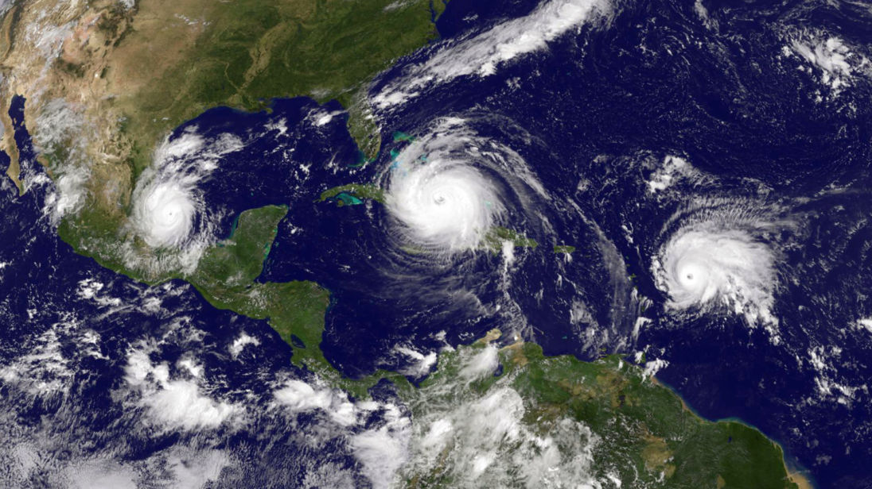
Más energía en el sistema climático

Slide 46
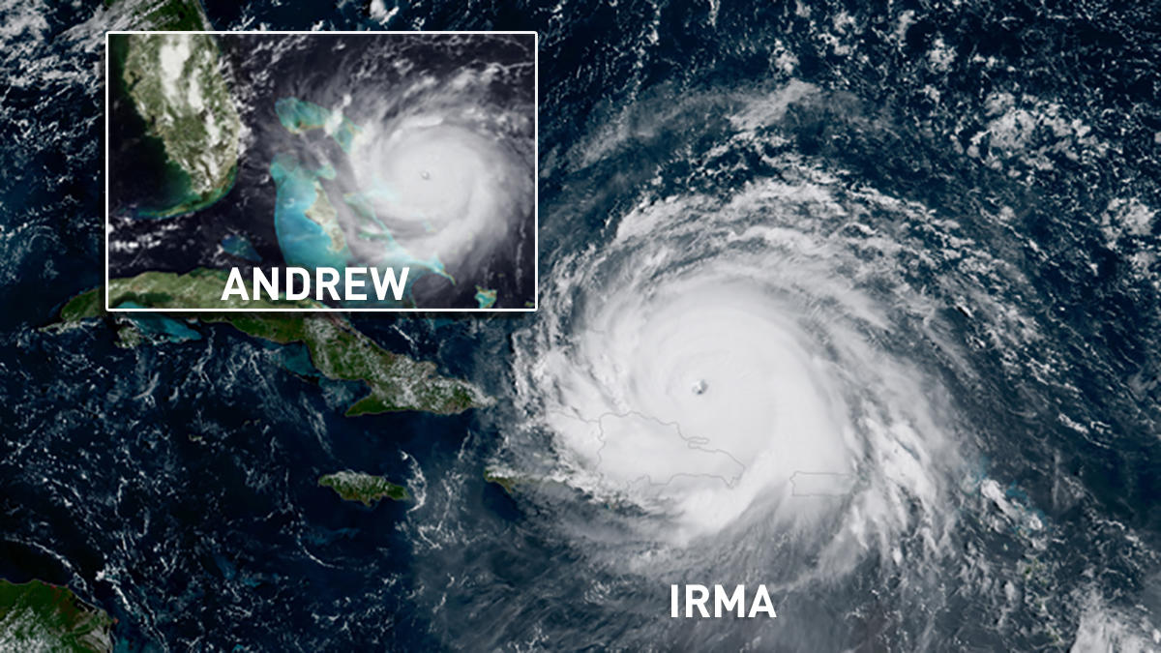
Huricanes más grandes y peligrosos

Slide 47
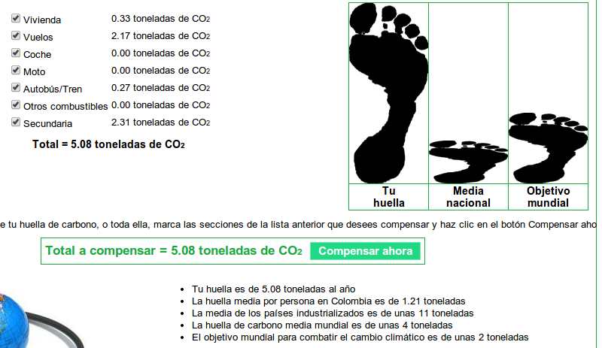
Analice su huella de carbono y actúe en consecuencia
http://www.carbonfootprint.com/
0.3 Toneladas por año en la respiración

Slide 48
Analice su huella de carbono y actúe en consecuencia
http://www.carbonfootprint.com/
0.3 Toneladas por año en la respiración

Slide 49
Analice su huella de carbono y actúe en consecuencia
http://www.carbonfootprint.com/
Necesitamos casi tres “mundos” para soportar nuestro actual consumo de energía
sólo tenemos uno
0.3 Toneladas por año en la respiración

Slide 50

Volver a la edad de piedra no es una opción

Slide 51
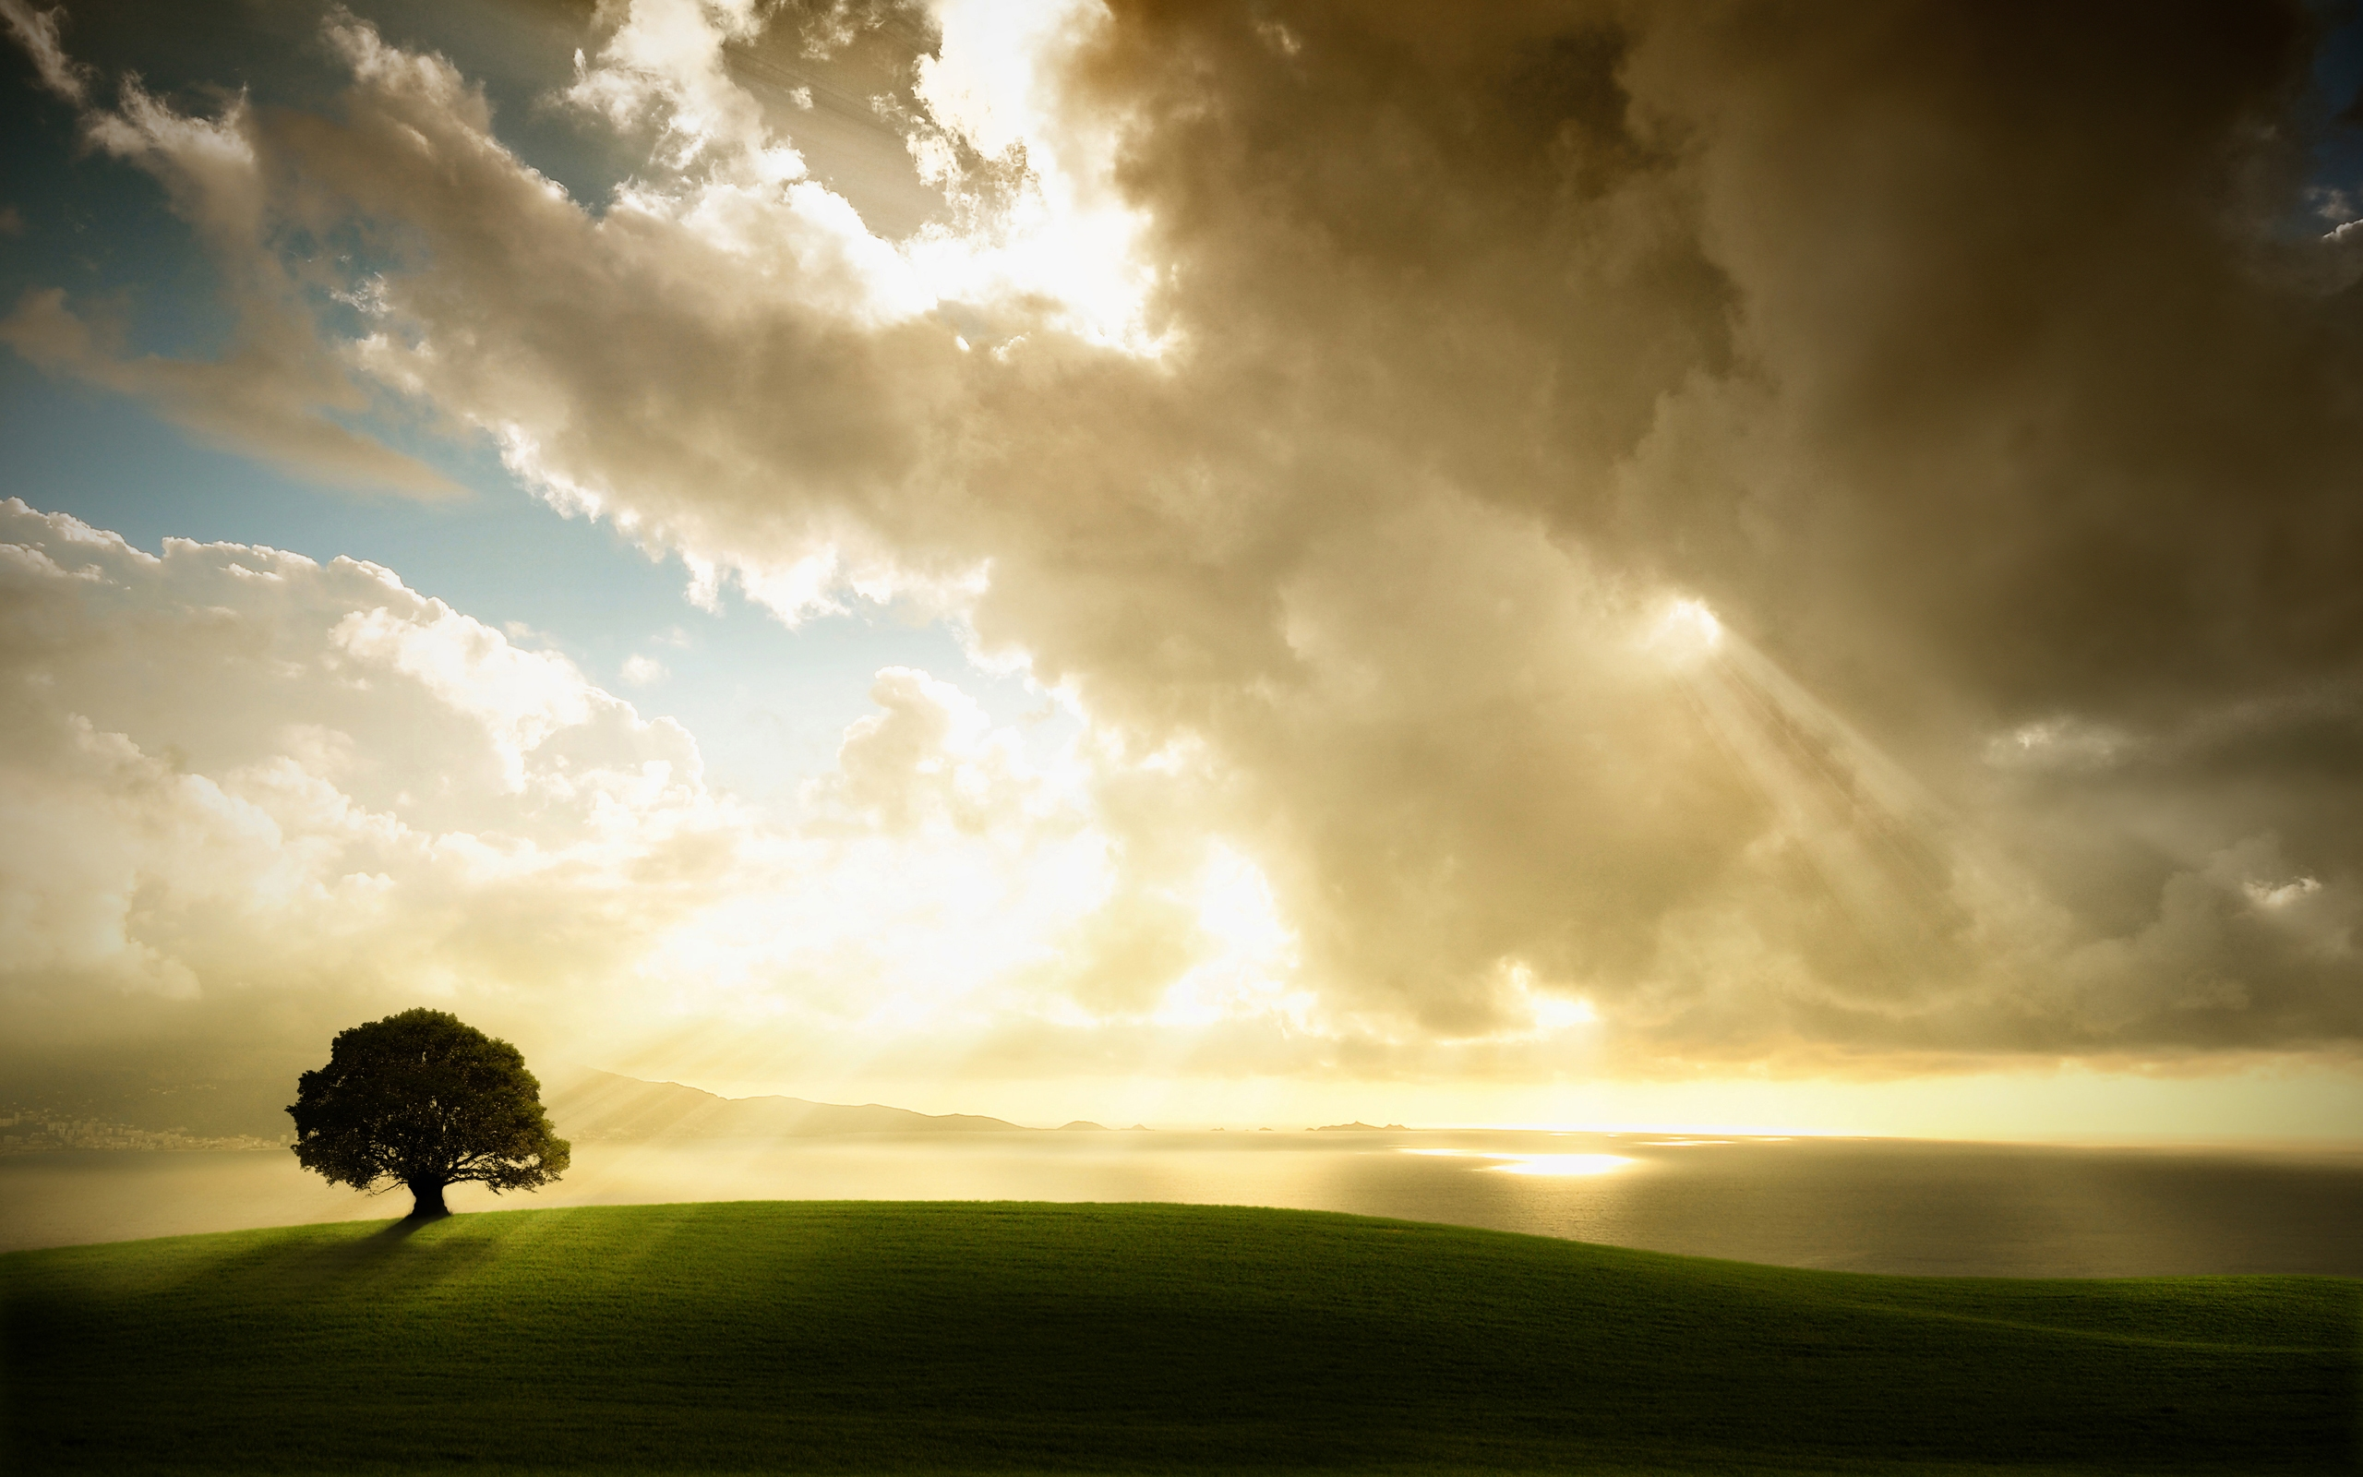

Estamos a tiempo
Recicla
Reusa
Reduce

Slide 52
Estamos a tiempo
Recicla
Reforesta
Responsabilízate
Reusa
Reduce
Reflexiona

Slide 53

Mientras esperamos que los gobiernos tomen conciencia y verdaderas acciones...
Analice sus acciones y actúe a conciencia
Incluya en el cálculo de la rentabilidad de su proyecto el costo real de la reparación total ambiental
Penalice con su consumo
y con su voto

Slide 54



La elección es nuestra
A. Rabatel et al., “Current state of glaciers in the tropical Andes”, The Cryosphere, 7, 81–102, 2013

Slide 55


El futuro también

Slide 56
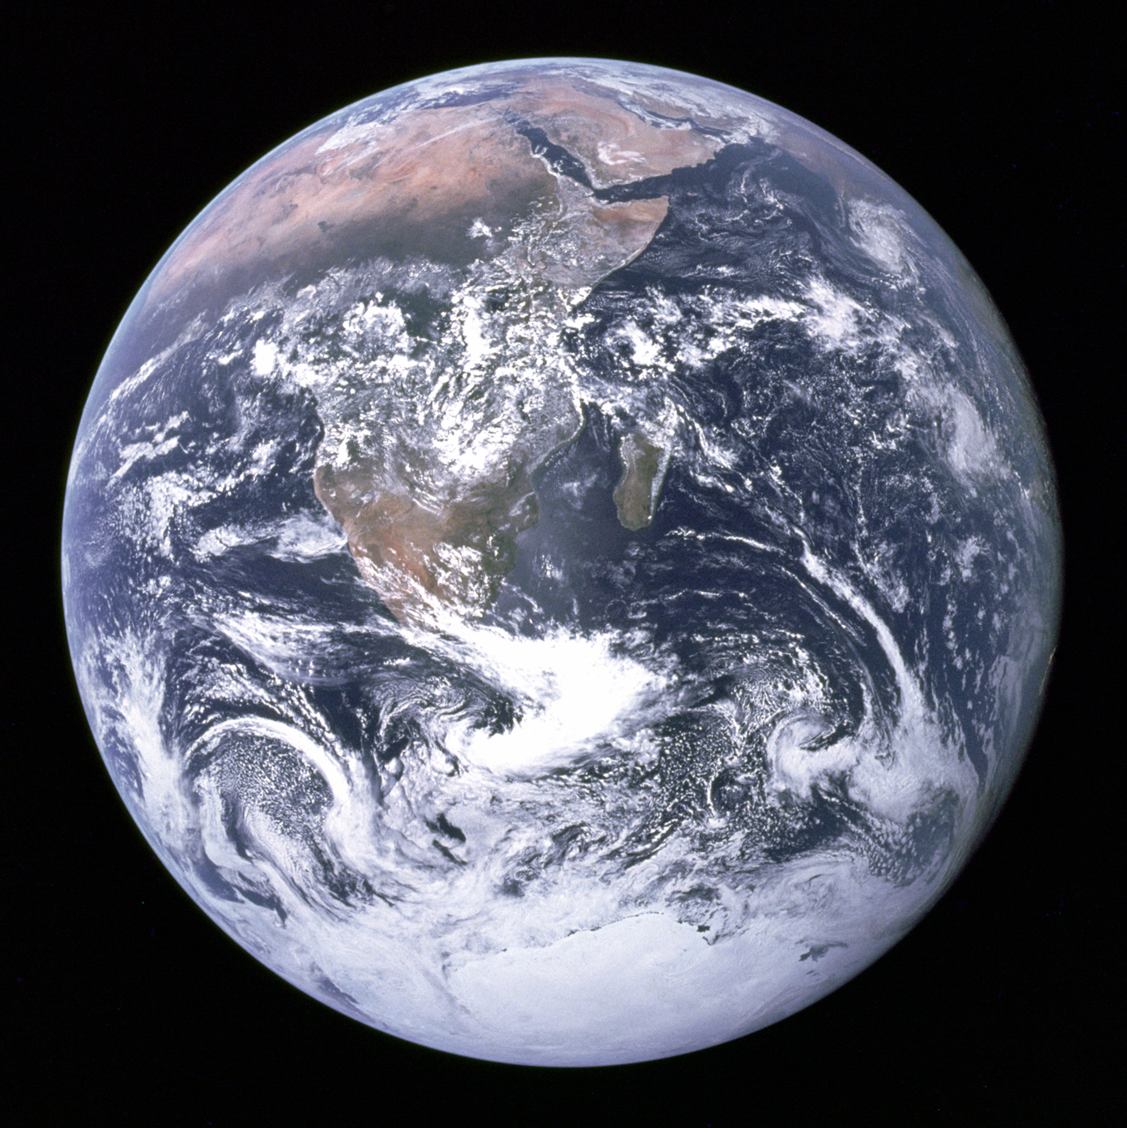
El futuro también

